Slide 1
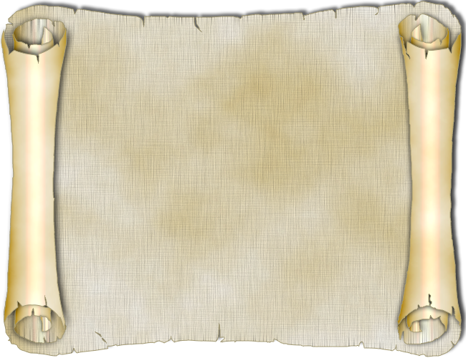
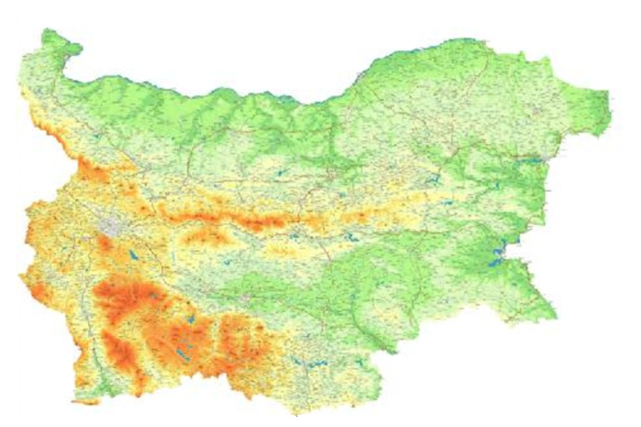
МЛАД РОДОЛЮБЕЦ

Slide 2
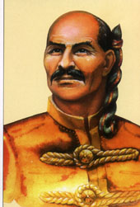
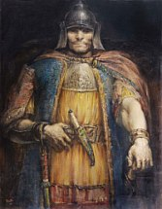
Хан Аспарух - Създателят

Slide 3
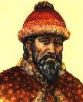
Хан Крум - Законотвореца

Slide 4
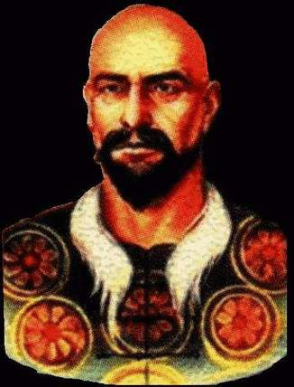
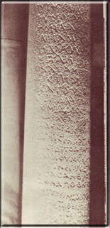
Хан Омуртаг - Строителят

Slide 5
Княз Борис – Покръстителят

Slide 6
Цар Симеон Велики

Slide 7
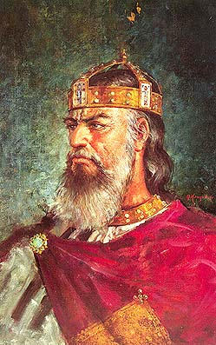
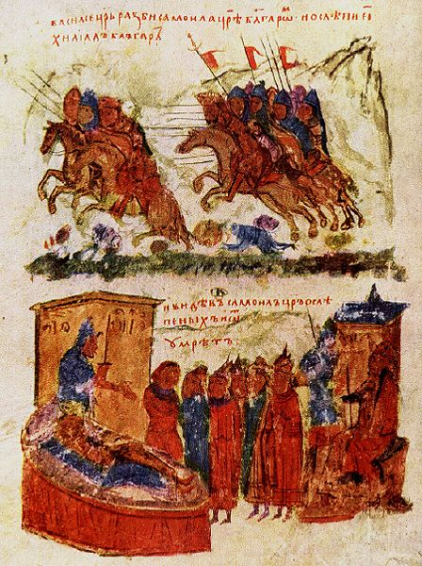
Цар Самуил - Пълководеца

Slide 8
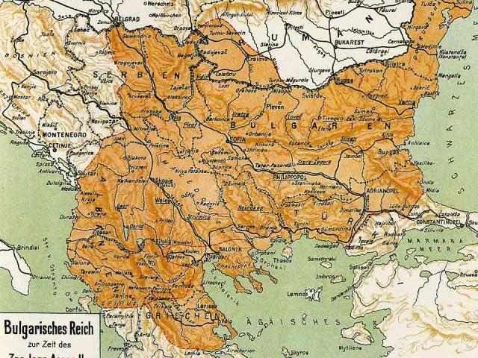
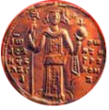
Иван Асен ІІ - Победителят

